Slide 1


Slide 2


The Future of
Payments…

Slide 3

Die Welt ist im Wandel!
Notes:
Bestätige Ihnen ein gutes Gefühl für Timing, um eine Chance zu nutzen, die alten Gewohnheiten und Ansichten sind viel im Umbruch und daran festhalten ist wie mit einer Feder kämpfen, lieber offen sein für neue Input

Slide 4

Notes:
Unsere täglichen Erfahrungen zeigen- das Vertaruen in banken ist angegriffen – sollen wir uns dies gefallen lassen / also Plan B - haben sie einen ?

Slide 5
Wer steht hinter OneCoin?
Was ist OneCoin?
Vergleich
Chancen
Notes:
Wenn ich es zeige sollten wir Grundfragen klären…

Slide 6

Derzeit schnellst wachsendes Unternehmen der Welt. Täglich starten weit über 1.000 Partner in 183 Ländern.
Geschäftsbeginn von OneCoin im September 2014,
Deutschland -Eröffnung im April 2015
Das Unternehmen und seine Mitglieder entwickeln die am schnellsten wachsende Kryptowährung der Welt.
Gründerin der Firma One Coin ist Frau Dr. Ruja Ignatova
Notes:
Kurze Fakts….bester Weg, wenn Menschen es selber tun, Onecoin-> Empfehlungsmarketing

Slide 7
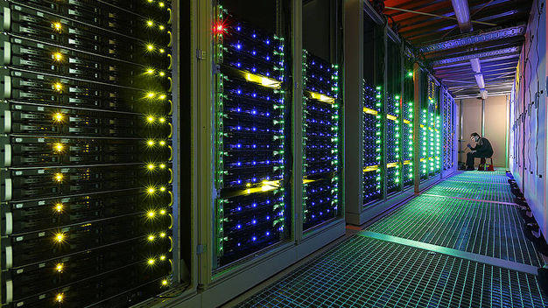
Was ist OneCoin?
OneCoin ist eine digital erzeugte Währung die von seinen Mitgliedern erschaffen wird, basierend auf
- Algorithmus (Rechenweg)
- Kryptographie (Sicherheits-Verschlüsselungstechniken)
- ist die konsequente Weiterentwicklung von BitCoin
- OneCoin kann innerhalb der Mitglieder-Handelsplattform gehandelt werden
OneCoin ist hochprofitabel, einfach, legal und hat ein faires Vergütungssystem
Notes:
Es ist neu – gelebt aus den Erfahrungen von BitCoin,

Slide 8

Vorteile einer Kryptowährung
verminderter Einfluss von Staat, Banken oder Wirtschaft
unabhängig von Wirtschaftskrisen und Inflation/Deflation
schneller Zahlungsverkehr
großes Entwicklungspotential
simple Aufbewahrung, da virtuell (PC, Tablet, Smartphone)
keine geographische Beschränkung
Notes:
Im Vergleich zur Papiergeldwelt.., Vorteile – Risiken, genauer betrachtet ist der EUR auch eine elektr. Währung, da max. 25% physisch..

Slide 9
Vorläufer BitCoin (BTC) OneCoin
Coin Auflage: 21 Mio 2,1 Mrd.
Coin-Verteilung: 70 % der vorhandenen BTC
bei 0,05 % der BTC-Halter *) breite Streuung
Erfahrungswerte: Nein Ja
Bekanntheitsgrad: Nein Ja
Dynamischer
Miningprozess: Nein Ja
Einfaches
Zahlungsmittel: Nein Ja, durch Einführung der Mastercard
OneCoin:
weiter entwickelter Algorithmus, keine openSource-Software, eine zentrale Handelsplattform
*) Quelle: SmartInvestor 2/2014
Notes:
Kurzvergleich, um das Potential zu zeigen und das neue.., für jeden nutzbar..

Slide 10







Die Ausbildungs-Pakete
Paket * | Inhalt | Preis in € | inclusive #Onetoken | Token- Split
 | One Academy Level 1 | 100 | 1.000 | 1
 | One Academy Level 1 - 2 | 500 | 5.000 | 1
 | One Academy Level 1 - 3 | 1.000 | 10.000 | 1
 | One Academy Level 1 - 4 | 3.000 | 30.000 | 1
 | One Academy Level 1 - 5 | 5.000 | 60.000 | 2
 | One Academy Level 1 - 6 | 12.500 | 150.000 | 2
 | One Academy Level 1 - 6 | 18.800 | 250.000 | 2
* zusätzlich zu den Produktpaketen wird eine einmalige Anmeldegebühr von 30 Euro fällig
Notes:
Aufgezeigt den Aufbau- wir machen kein Finanzgeschäft..

Slide 11
Token-Verdopplung durch Split (500 €):
Beispiel: Trader Paket € 530 = 5.000 Tokens
1. Split: 10.000 Token
Mining/Konvertierung = 222 Onecoins (aktuell 45:1)
222 Onecoins bei Wert zu je 3,35 € (aktuell) = 744 Euro
222 Onecoins bei Wert zu je 5,00 € = 1.111 Euro
222 Onecoins bei Wert zu je 7,50 € = 1.667 Euro
222 Onecoins bei Wert zu je 10,00 € = 2.222 Euro
222 Onecoins bei Wert zu je 50,00 € = 11.111 Euro
Haftungsausschluss:
Das oben genannte Beispiel basiert ausschließlich auf Schätzungen. Ob diese Werte erreicht werden, hängt vom
Engagement und Anstrengung der Unternehmensmitglieder sowie zum jeweils aktuellen Kurs ab.
Notes:
Verhältnis Invest und Ergebnis…

Slide 12
Token-Verdopplung durch Split (5.000 €):
Beispiel: Tycoon Paket € 5.030 = 60.000 Tokens
1. Split: 120.000 Token 2. Split: 240.000 Token
Mining/Konvertierung = 5.333 Onecoins (aktuell 45:1)
5.333 Onecoins bei Wert zu je 3,35 € (aktuell) = 17.867Euro
5.333 Onecoins bei Wert zu je 5,00 € = 26.667 Euro
5.333 Onecoins bei Wert zu je 7,50 € = 40.000 Euro
5.333 Onecoins bei Wert zu je 10,00 € = 53.333 Euro
5.333 Onecoins bei Wert zu je 50,00 € = 266.667 Euro
Haftungsausschluss:
Das oben genannte Beispiel basiert ausschließlich auf Schätzungen. Ob diese Werte erreicht werden, hängt vom
Engagement und Anstrengung der Unternehmensmitglieder sowie zum jeweils aktuellen Kurs ab.
Notes:
Wenn man es vom Leben frei hat, investieren und den Invest auch abziehen,

Slide 13
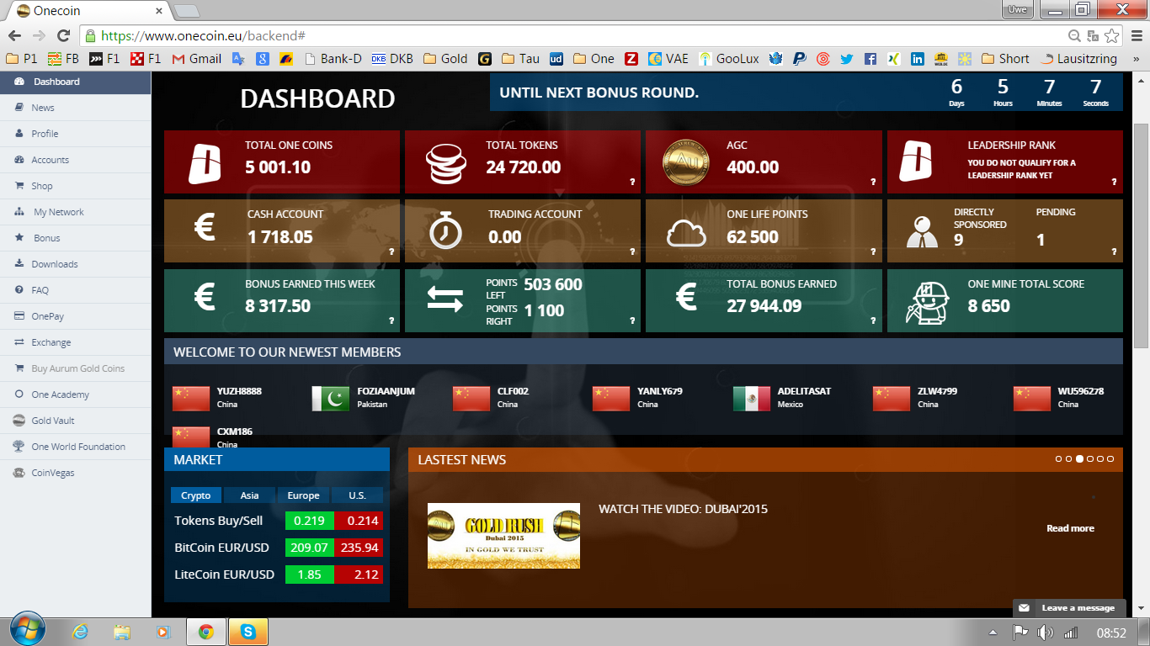
powered by baltic 1000 Innovationen
Ihre Bank

Slide 14
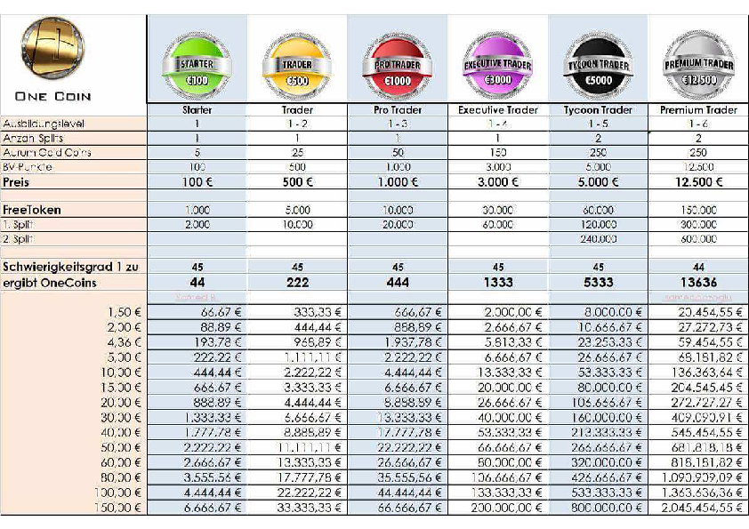

Slide 15
Wodurch profitiere ICH?
durch den Preisanstieg der OneCoins
und zusätzlich
durch Weiterempfehlung
Notes:
Entscheiden, was man will, für Investoren ist hier Schluß, die mehr fürs Leben haben wollen - weiter

Slide 16








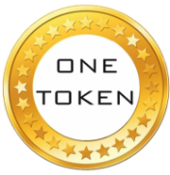


Zusammenfassung
Schulungspakete incl. Gratis-Token
250.000
150.000
60.000
30.000
10.000
5.000
1.000
1. Split
500.000
300.000
120.000
60.000
20.000
10.000
2.000
2. Split
1.000.000
600.000
240.000
34
Mining
1
34 : 1
30.030
18.181
7.058
1.764
588
294
58
Onepay-
Konto
Handels-
plattform
*) bei einem angenommen Schwierigkeitsgrad für das Mining von 34:1 (33:1 Premium-P. & Festival-P.)
Der Preisanstieg ergibt sich durch die kontinuierliche erhöhte Nachfrage.
Notes:
Garantien – wo ??

Slide 17

PAUSE

